Slide 1
UNA RECUPERACIÓN (LENTA)
Perspectivas económicas de América Latina
Christian Daude, Director de Investigaciones Socioeconómicas
Simposio de Mercados de Capitales ASOBANCARIA, Octubre 2017

Slide 2
América Latina emerge de una recesión de dos años…
Alianza Pacífico
América Latina
Mercosur

Slide 3
…con tasas de crecimiento débiles pero fundamentos relativamente solidos

Slide 4
CONTENIDO
Entorno externo
Pronósticos para la región, riesgos y mitigantes
Crecimiento potencial y productividad
Mensajes principales

Slide 5
CONTENIDO
Entorno externo

Slide 6
El crecimiento global se recupera…

Slide 7
Con impulso generalizado entre regiones
Principales economías: Crecimiento del PIB
Fuente: World Economic Outlook IMF

Slide 8
Empuje del comercio global
Notes:
*Gráfico Provicional

Slide 9
Estabilización de los precios de las materias primas
Nota; 2005=100
Fuente: Proyecciones CAF, basadas en Global VAR

Slide 10
Capitales fluyen hacia los emergentes

Slide 11
EEUU: esperando por la FED…
Notes:
Balance sheet run-off starting Oct. 2017 at $10bn per month.
Cap raised by $10bn each quarter until it reaches $50bn a month.

Slide 12
…y por un estímulo fiscal
Notes:
*Pendiente Incorporar YIELD

Slide 13
China: entre el objetivo de crecimiento…
Fuente: Capital Economics
Fuente: Bloomberg
Notes:
*Gráfico Provicional

Slide 14
..los riesgos financieros y el cambio estructural
Notes:
*Pendiente incorporar Gráfico

Slide 15
CONTENIDO
Entorno externo
Pronósticos para la región, riesgos y mitigantes

Slide 16
¿Qué esperamos para América Latina?
Notes:
*EEUU
*Interest rate
*Desaceleración China
Fuente Global VAR

Slide 17
Riesgos
EEUU
Reforma Fiscal
Proteccionismo
China
Desaceleración estructural más profunda

Slide 18
¿Qué esperamos para América Latina?
América Latina: Escenarios de Crecimiento
Estímulo Fiscal EEUU
Escenario Base
Desaceleración más profunda en China
Fuente: Estimaciones CAF, basadas en un Global VAR
Notes:
*EEUU
*Interest rate
*Desaceleración China
Fuente Global VAR

Slide 19
Riesgos
EEUU
Reforma Fiscal
Proteccionismo
Volatilidad del Mercado Financiero
China
Desaceleración estructural más profunda
Notes:
Ver ejercicio de volatilidad al final. No afecta mucho. El efecto se absorbería por la vía de la depreciación cambiaria. El escenario de mayor impacto es China.

Slide 20
Riesgos de eventual correccion en los mercados…

Slide 21
Riesgos de eventual correccion en los mercados
Notes:
*Pendiente Incorporar YIELD

Slide 22
Riesgos
Riesgos idiosincráticos
EEUU
Reforma Fiscal
Proteccionismo
Volatilidad del Mercado Financiero
China
Desaceleración estructural más profunda
Riesgos Geopolíticos

Slide 23
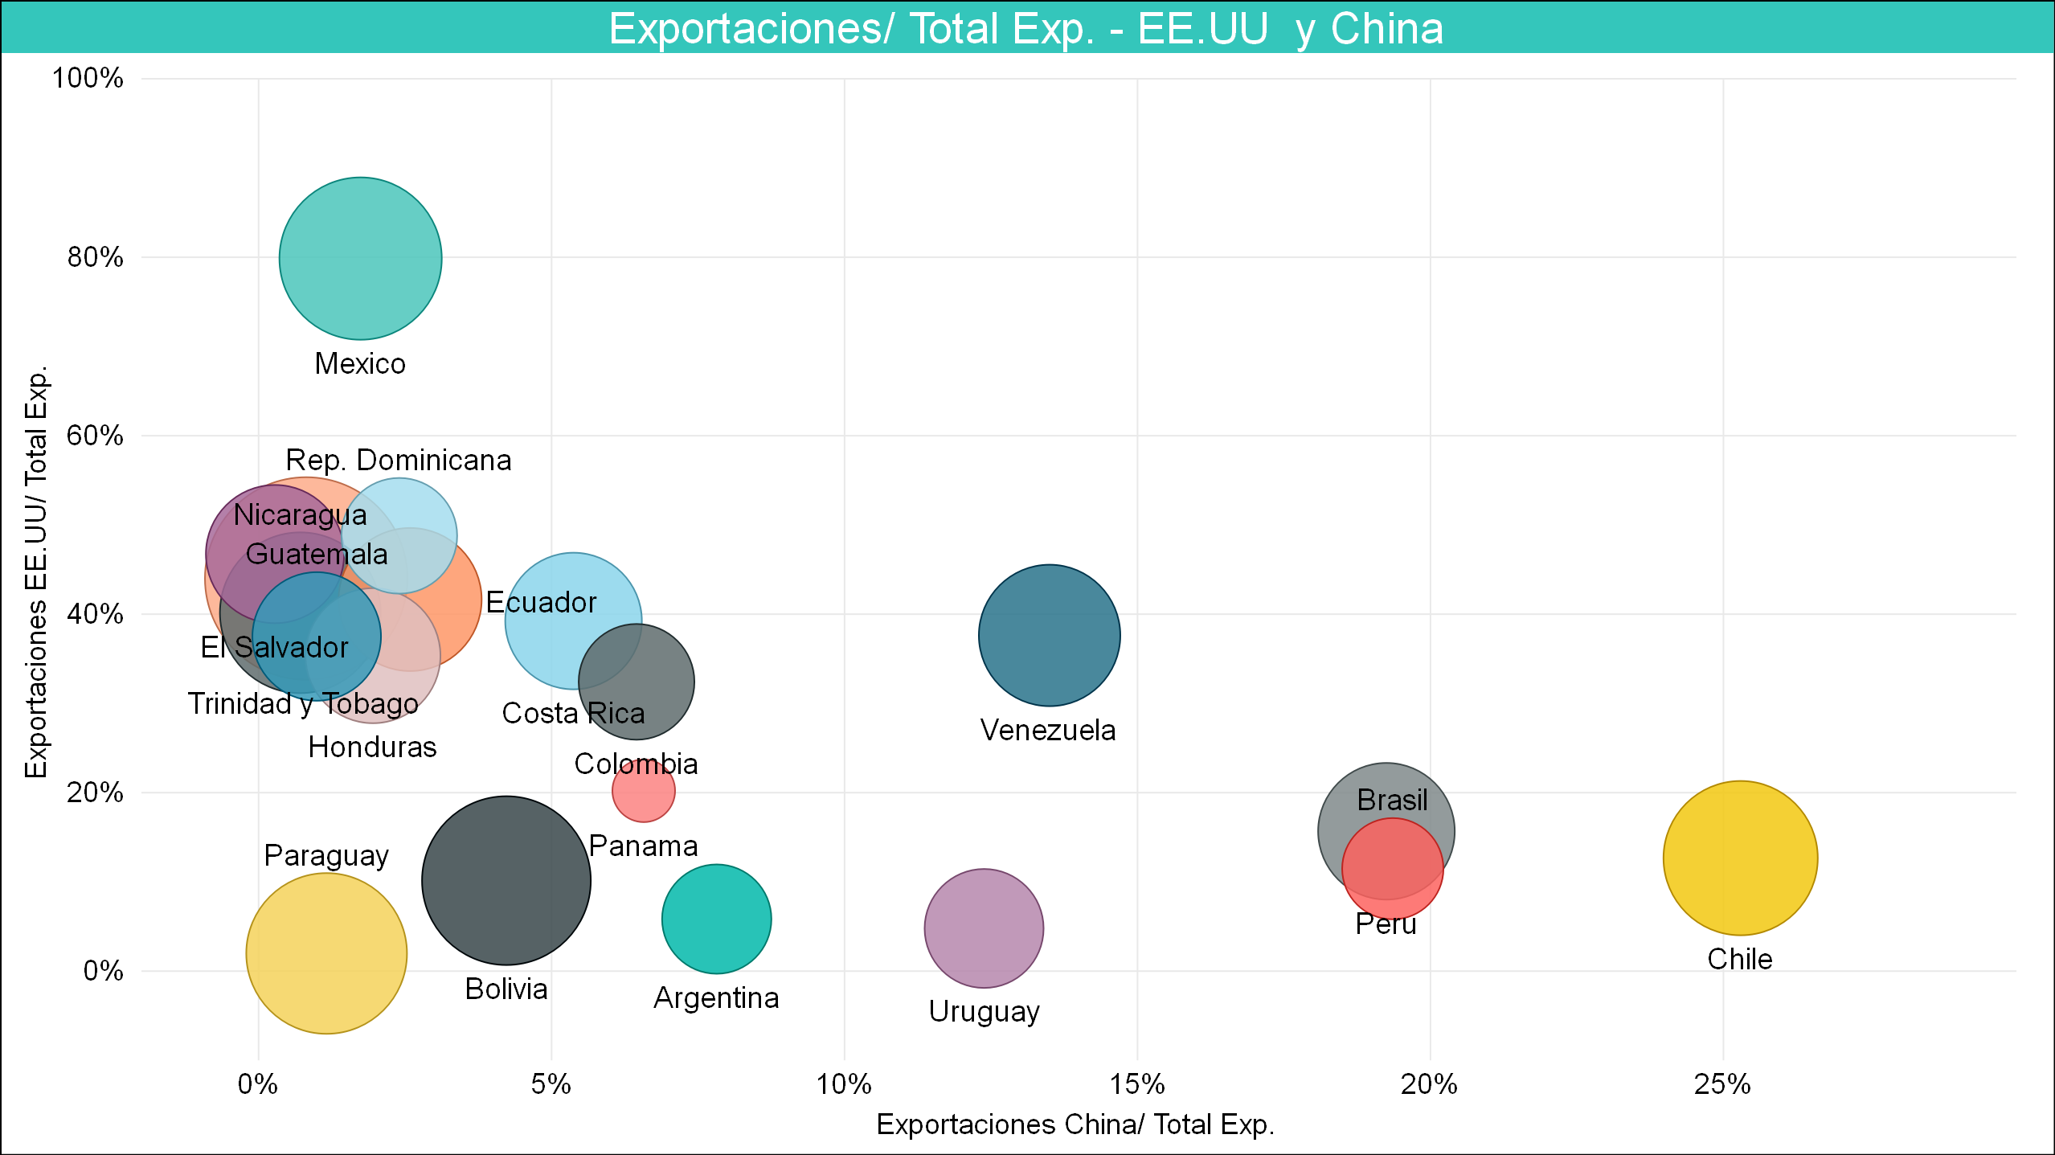
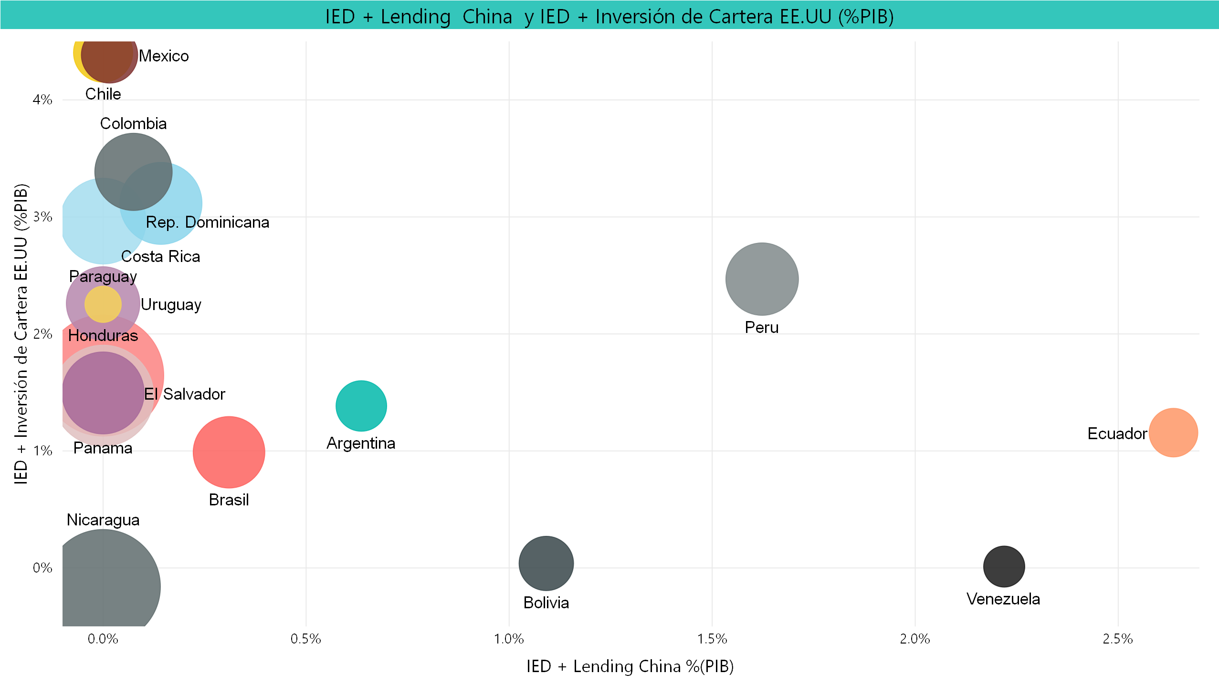
Heterogeneidad en la exposición a choques externos…
América Latina: Exposición comercial a China y EEUU
América Latina: Exposición financiera a China y EEUU
Fuente: Bureau of Eonomic Analysis, Interamericcan Dialogue y IMF
:
Notes:
En el panel de la izquierda el tamaño de la burbuja es el ratio exportaciones a PIB.
En el panel de la derecha el tamaño de la burbuja es el ratio del déficit de cuenta corriente al PIB. Ignorar Nicaragua

Slide 24
… pero mayor resiliencia ante choques externos
Notes:
*Provisional

Slide 25
Inflación se desacelera en la mayoría de los países…
Notes:
*Provisional

Slide 26
… y aumenta houlgura para estímulos monetarios
América Latina: Índice de difusión de la Política Monetaria
Note: Includes Argentina, Bolivia, Brasil, Chile, Colombia, Costa Rica, República Dominicana, El Salvador, Guatemala, Honduras, México, Paraguay, Perú, Uruguay and Venezuela
Fuente: CAF
Notes:
*Provisional

Slide 27
Necesidad de recuperar el espacio fiscal…

Slide 28
…un objetivo con opciones y retricciones
Notes:
*Pendiente actualizar y arreglar formato

Slide 29
CONTENIDO
Entorno externo
Pronósticos para la región, riesgos y mitigantes
Crecimiento potencial y productividad

Slide 30
Más alla del ciclo, el crecimiento potencial luce más débil…
Tasas de Crecimiento del Producto Tendencial
Fuente: Fuentes Oficiales y estimaciones CAF
Notes:
Trend Output

Slide 31
…en buena medida por la baja productividad

Slide 32
…aunque se aprecian mejoras en algunos países

Slide 33
CONTENIDO
Entorno externo
Pronósticos para la región, riesgos y mitigantes
Crecimiento potencial y productividad
Mensajes principales

Slide 34
MENSAJES
América Latina se recupera sobre la base de un entorno externo más benigno
Los fundamentos son más solidos pero hay que trabajar para recuperar el espacio fiscal
Tareas pendientes para impulsar el crecimiento de la productividad

